Slide 1
ΕΘΝΙΚΟ & ΚΑΠΟΔΙΣΤΡΙΑΚΟ ΠΑΝΕΠΙΣΤΗΜΙΟ ΑΘΗΝΩΝ
Σχολή Θετικών Επιστημών, Τμήμα Βιολογίας
Τομέας Βιολογίας Κυττάρου & Βιοφυσικής
ΕΡΕΥΝΗΤΙΚΗ ΟΜΑΔΑ ΗΛΕΚΤΡΟΜΑΓΝΗΤΙΚΗΣ ΒΙΟΛΟΓΙΑΣ
ΝΟΜΟΛΟΓΙΑ ΟΡΙΩΝ ΑΣΦΑΛΕΙΑΣ
ΠΡΟΕΔΡΙΚΟ ΔΙΑΤΑΓΜΑ ΚΑΙ
ΆΛΛΕΣ ΔΙΑΤΑΞΕΙΣ
Λουκάς Χ. Μαργαρίτης, Ομότιμος Καθηγητής
& Συνεργάτες
lmargar@biol.uoa.gr

Slide 2
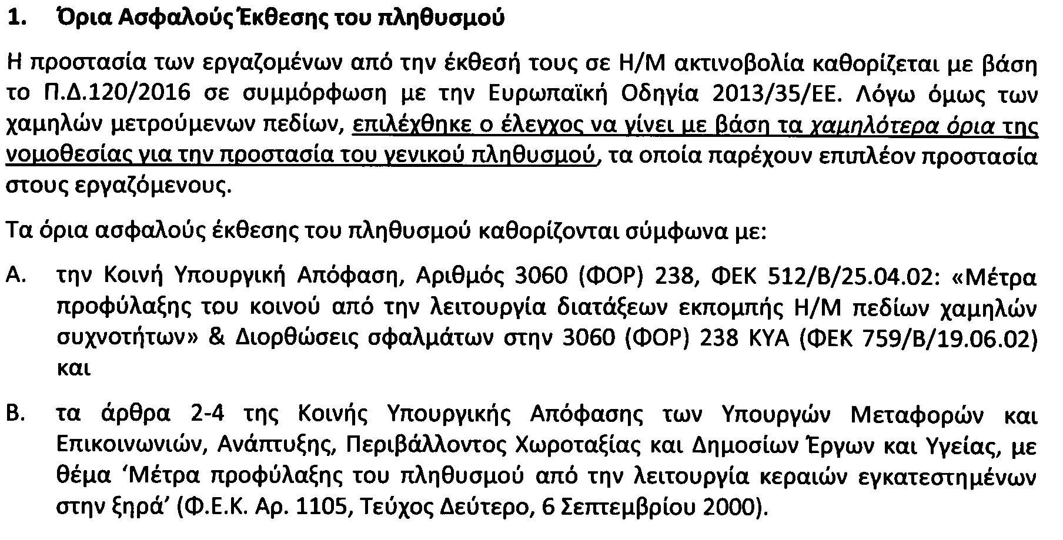

Slide 3
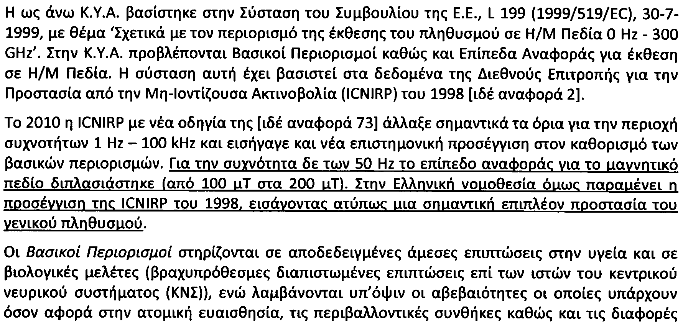

Slide 4
Ο ΠΡΟΕΔΡΟΣ ΤΗΣ ΕΛΛΗΝΙΚΗΣ ΔΗΜΟΚΡΑΤΙΑΣ
Έχοντας υπόψη:
1. Τις διατάξεις των άρθρων 1 παρ. 1, 2, 3 και 5, 3 και 4 του Ν. 1338/1983 «Εφαρμογή του Κοινοτικού Δικαίου» (Α΄ 34), όπως οι παράγραφοι 1 και 5 του άρθρου 1 τροποποιήθηκαν, αντιστοίχως, με τις παραγράφους 1 και 2 του άρθρου 6 του Ν. 1440/1984 (Α΄ 70), το άρθρο 3 αντικαταστάθηκε με το άρθρο 65 του Ν. 1892/1990 (Α΄ 101) και το άρθρο 4 αντικαταστάθηκε με το άρθρο 6 του Ν. 1440/1984 (Α΄ 70) και τροποποιήθηκε διαδοχικά με τα άρθρα 7 του Ν. 1775/1988 (Α΄ 101), 31 του Ν. 2076/1992 (Α΄ 130), 19 του Ν. 2367/1995 (Α΄ 261), 22 του Ν. 2789/2000 (Α΄ 21), 48 του Ν. 3427/2005 (Α΄ 312), 91 του Ν. 3862/2010 (Α΄ 113) και 50 του N. 4342/2015 (Α΄ 143).
2. Τις διατάξεις των άρθρων 2 παρ. 6, 41 και 73 παρ. 1 του «Κώδικα νόμων για την υγεία και την ασφάλεια των εργαζομένων» (εφεξής Κ.Ν.Υ.Α.Ε.), ο οποίος κυρώθηκε με το άρθρο πρώτο του Ν. 3850/2010 «Κύρωση του Κώδικα νόμων για την υγεία και την ασφάλεια των εργαζομένων» (Α΄ 84).

Slide 5
3. Τις διατάξεις του άρθρου 20 του Ν. 4270/2014 «Αρχές δημοσιονομικής διαχείρισης και εποπτείας (ενσωμάτωση της Οδηγίας 2011/85/ΕΕ) - δημόσιο λογιστικό και άλλες διατάξεις.» (Α΄ 143).
4. Τις διατάξεις του άρθρου 90 του Κώδικα που κυρώθηκε με το άρθρο πρώτο του Π.δ. 63/2005 «Κωδικοποίηση της νομοθεσίας για την Κυβέρνηση και τα κυβερνητικά όργανα» (Α΄ 98).
5. Τις διατάξεις του Π.δ. 24/2015 «Σύσταση και μετονομασία Υπουργείων, μεταφορά της Γενικής Γραμματείας Κοινωνικών Ασφαλίσεων» (Α΄ 20).
6. Τις διατάξεις του άρθρου 27 του Ν. 4320/2015 «Ρυθμίσεις για τη λήψη άμεσων μέτρων για την αντιμετώπιση της ανθρωπιστικής κρίσης, την οργάνωση της Κυβέρνησης και των Κυβερνητικών οργάνων και λοιπές διατάξεις» (Α΄ 29).
7. Τις διατάξεις του Π.δ. 70/2015 «Ανασύσταση των Υπουργείων. ..» (Α΄ 114).
8. Τις διατάξεις του Π.δ. 73/2015 «Διορισμός Αντιπροέδρου της Κυβέρνησης, Υπουργών, Αναπληρωτών Υπουργών και Υφυπουργών» (Α΄ 116).

Slide 6
9. Την αριθμ. Υ29/8-10-2015 απόφαση του Πρωθυπουργού «Ανάθεση αρμοδιοτήτων στον Αναπληρωτή Υπουργό Οικονομικών Γεώργιο Χουλιαράκη» (Β΄ 2168).
10. Την υπ’ αριθμ. 01/17-2-2016 γνώμη του Συμβουλίου Υγείας και Ασφάλειας των Εργαζομένων (Σ.Υ.Α.Ε.).
11. Την υπ’ αριθμ. 11514/393/10.03.2016 εισήγηση της Γενικής Διεύθυνσης Οικονομικών Υπηρεσιών του Υπουργείου Εργασίας, Κοινωνικής Ασφάλισης και Κοινωνικής Αλληλεγγύης.
12. Το γεγονός ότι από τις διατάξεις του παρόντος δεν προκαλείται δαπάνη σε βάρος του κρατικού προϋπολογισμού.
13. Τις υπ’ αριθμ. 154/2016 και 191/2016 γνωμοδοτήσεις του Συμβουλίου της Επικρατείας, μετά από πρόταση των Υπουργών Εσωτερικών και Διοικητικής Ανασυγκρότησης, Οικονομίας, Ανάπτυξης και Τουρισμού, Οικονομικών, και Εργασίας, Κοινωνικής Ασφάλισης και Κοινωνικής Αλληλεγγύης, αποφασίζουμε:

Slide 7
Π.Δ. 120/2016 (203/Α/26.10.2016) Εναρμόνιση με την οδηγία 2013/35/ΕΕ «περί των ελαχίστων απαιτήσεων υγείας και ασφάλειας όσον αφορά την έκθεση των εργαζομένων σε κινδύνους προερχόμενους από φυσικούς παράγοντες (ηλεκτρομαγνητικά πεδία) (20ή ειδική οδηγία κατά την έννοια του άρθρου 16 παράγραφος 1 της οδηγίας 89/391/ΕΟΚ) και περί καταργήσεως της οδηγίας 2004/40/ΕΚ» (ΕΕ L179/1 της 29.06.2013)
5. Οι οριακές τιμές έκθεσης (ELV) που ορίζονται στο παρόν προεδρικό διάταγμα καλύπτουν μόνο τις επιστημονικώς παγιωμένες σχέσεις μεταξύ των βραχυπρόθεσμων άμεσων βιοφυσικών επιπτώσεων και της έκθεσης σε ηλεκτρομαγνητικά πεδία.
6. Το παρόν προεδρικό διάταγμα δεν καλύπτει τις εικαζόμενες μακροπρόθεσμες επιπτώσεις.

Slide 8
Πδ 120-16 συνεχεια
Για τους σκοπούς του παρόντος προεδρικού διατάγματος ισχύουν οι ακόλουθοι ορισμοί:
α) «ηλεκτρομαγνητικά πεδία»: τα στατικά ηλεκτρικά, τα στατικά μαγνητικά και τα χρονικώς μεταβαλλόμενα ηλεκτρικά, μαγνητικά και ηλεκτρομαγνητικά πεδία με συχνότητες έως 300 GHz,
β) «άμεσες βιοφυσικές επιπτώσεις»: οι επιπτώσεις που προκαλούνται άμεσα στο ανθρώπινο σώμα λόγω της παρουσίας του σε ηλεκτρομαγνητικό πεδίο, οι οποίες περιλαμβάνουν:
βα) θερμικές επιπτώσεις, όπως η θέρμανση των ιστών μέσω της απορρόφησης ενέργειας από ηλεκτρομαγνητικά πεδία στους ιστούς,
ββ) μη θερμικές επιπτώσεις, όπως η διέγερση των μυών, των νεύρων ή των αισθητηρίων οργάνων. Οι εν λόγω επιπτώσεις ενδέχεται να βλάψουν τη νοητική και σωματική υγεία των εκτιθέμενων εργαζομένων. Επιπλέον, η διέγερση των αισθητηρίων οργάνων ενδέχεται να οδηγήσει σε παροδικά συμπτώματα, όπως ο ίλιγγος ή οι φωτοψίες. Οι συγκεκριμένες επιπτώσεις ενδέχεται να προκαλέσουν προσωρινή ενόχληση ή να επηρεάσουν τη γνωστική λειτουργία ή άλλες λειτουργίες του εγκεφάλου ή των μυών και μπορούν έτσι να επηρεάσουν την ικανότητα του εργαζομένου να ασκήσει με ασφάλεια τις δραστηριότητες του (π.χ. κίνδυνοι για την ασφάλεια)

Slide 9
Άρθρο 3 - Προεδρικό Διάταγμα 120/2016 - (άρθρο 3 οδηγίας) Οριακές τιμές έκθεσης και επίπεδα δράσης
2. Οι εργοδότες πρέπει να διασφαλίζουν ότι η έκθεση των εργαζομένων σε ηλεκτρομαγνητικά πεδία περιορίζεται στις "ELV με επιπτώσεις στην υγεία" και στις "ELV με αισθητηριακές επιπτώσεις" που ορίζονται στο παράρτημα II για τις μη θερμικές επιπτώσεις, και στο παράρτημα III για τις θερμικές επιπτώσεις.
Άρθρο 4 - Προεδρικό Διάταγμα 120/2016 - (άρθρο 4 οδηγίας) Εκτίμηση των κινδύνων και προσδιορισμός της έκθεσης
ΗΜΕΡΟΜΗΝΙΑ ΙΣΧΥΟΣ: 26/10/2016

